Slide 1
Nestali ljubimci I’m a teapot

Slide 2
Sadržaj
Opis zadatka
Pregled zahtjeva
Arhitektura sustava
Ispitivanje sustava
Korišteni alati i tehnologije
Organizacija rada
Iskustva

Slide 3
Članovi tima
Nora Ivić – voditeljica tima, backend, DevOps
Mirta Krajinović – backend, administracija baze podataka, QA
Marta Matulić – dokumentacija, QA
Ivan Žinić – dokumentacija, QA
Bruno Mikan – frontend, QA
Marko Žagar – frontend, QA
Antonio Radoš – frontend

Slide 4
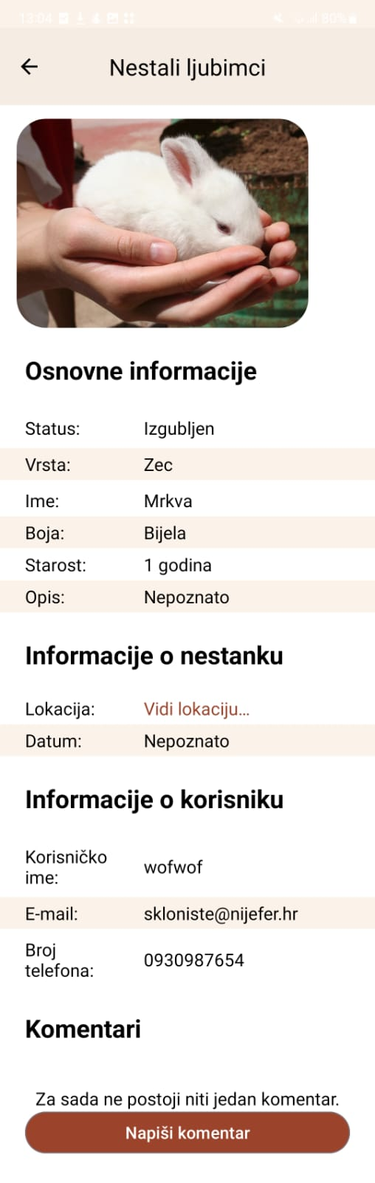
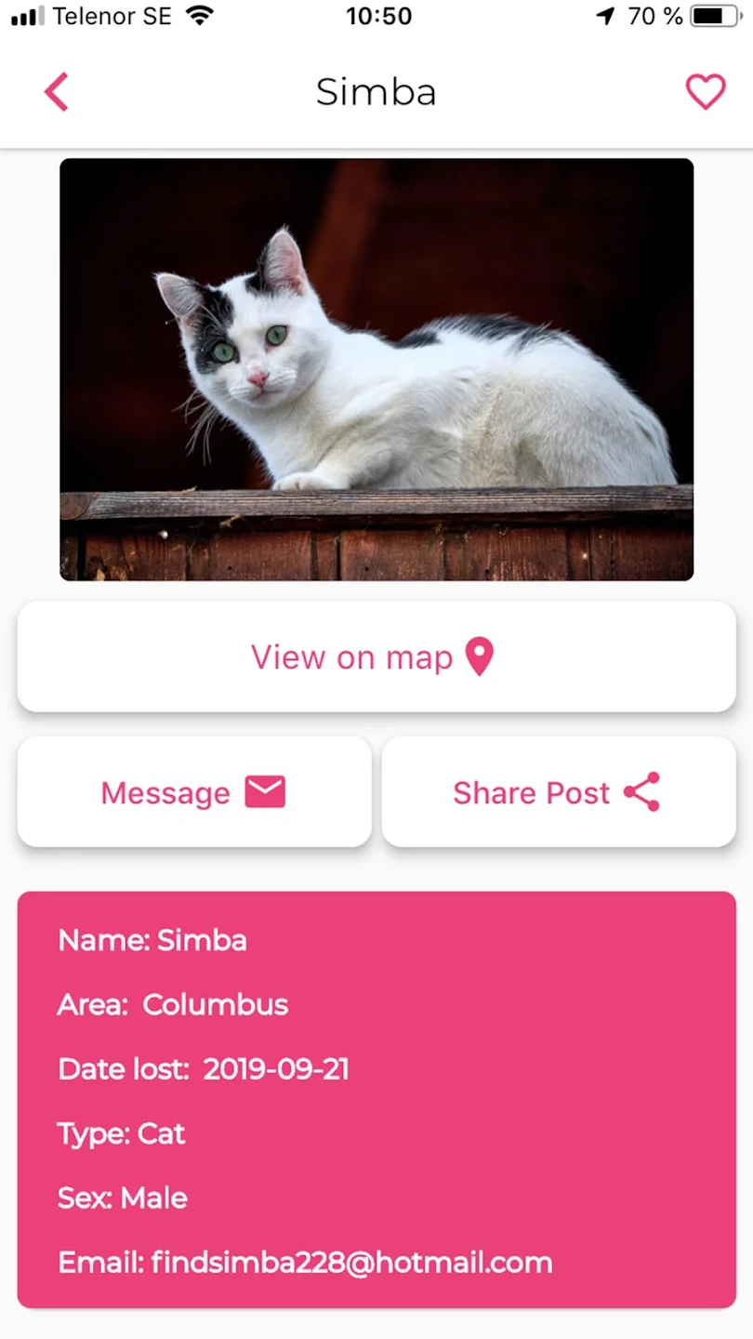
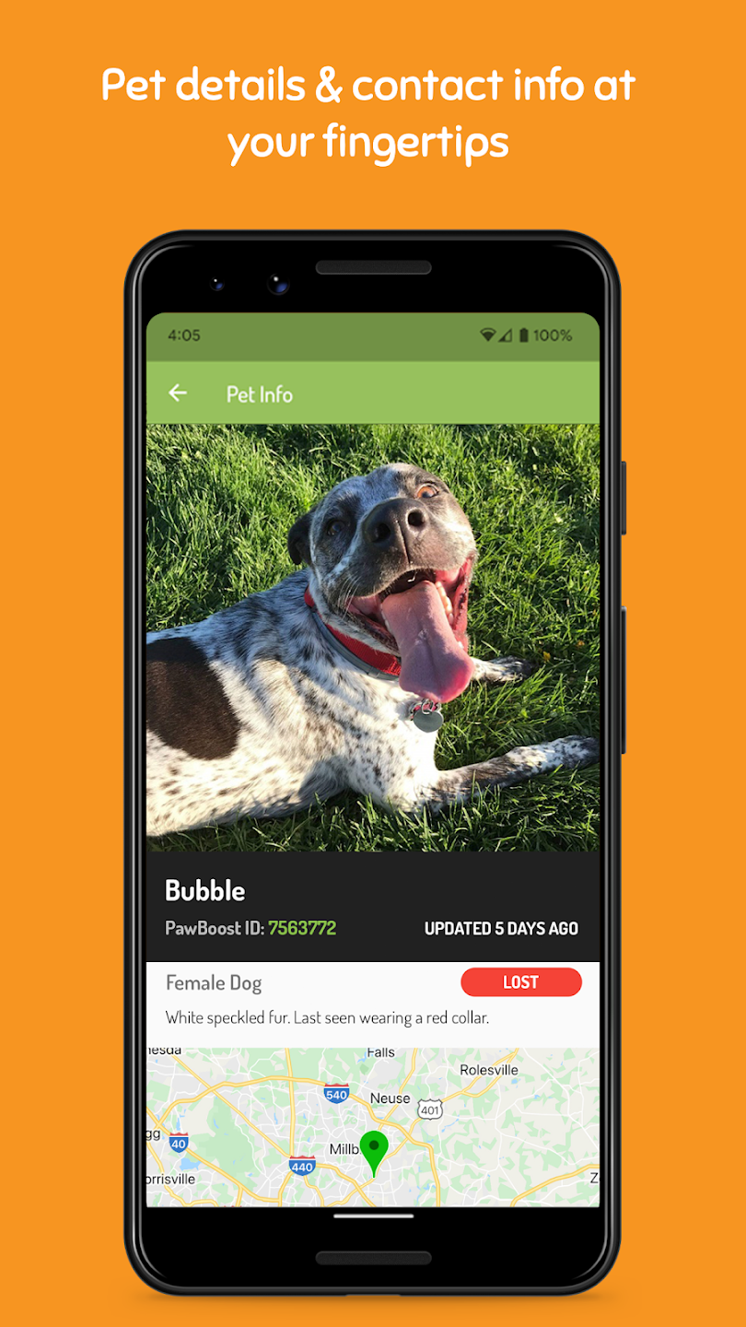
Opis zadatka
Velik broj kućnih ljubimaca iz raznih razloga odluta od svojih vlasnika
Društvene mreže i oglasnici nisu praktični
Rješenje => specijalizirana mobilna aplikacija

Slide 5
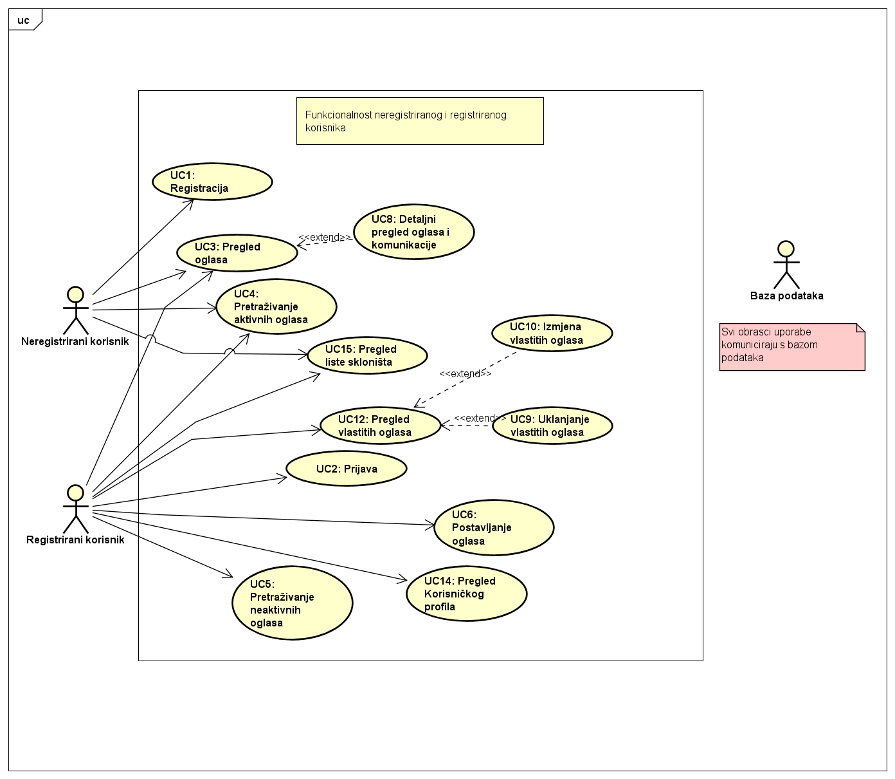
Glavni funkcionalni zahtjevi

Slide 6
Nefunkcionalni i zahtjevi domene primjene
Objektno orijentiran pristup
Rad više korisnika u stvarnom vremenu
Sustav jednostavan za korištenje
Neispravna upotreba ne narušava funkcionalnost
Hrvatski jezik i abeceda
Administracija podataka kroz sučelje baze podataka
Zaštićena, brza i otporna veza s bazom podataka

Slide 7
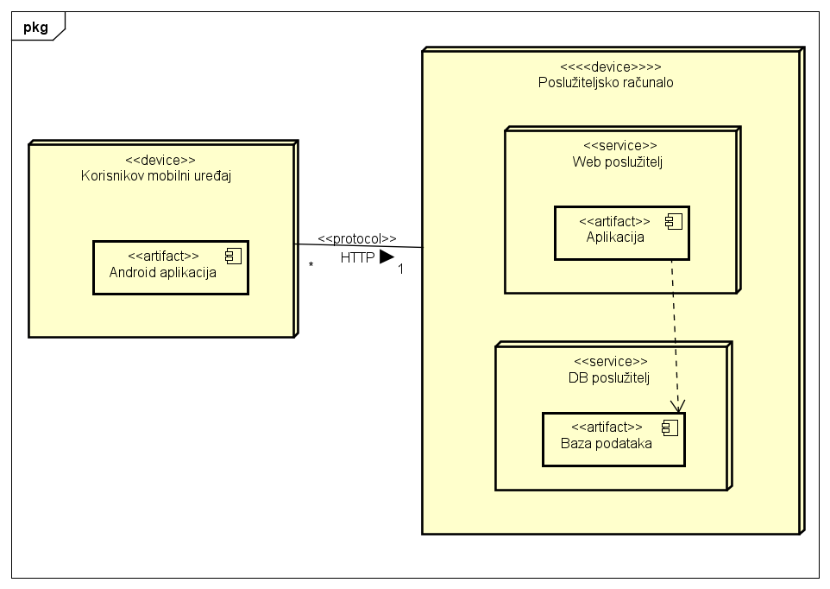
Arhitektura sustava

Slide 8
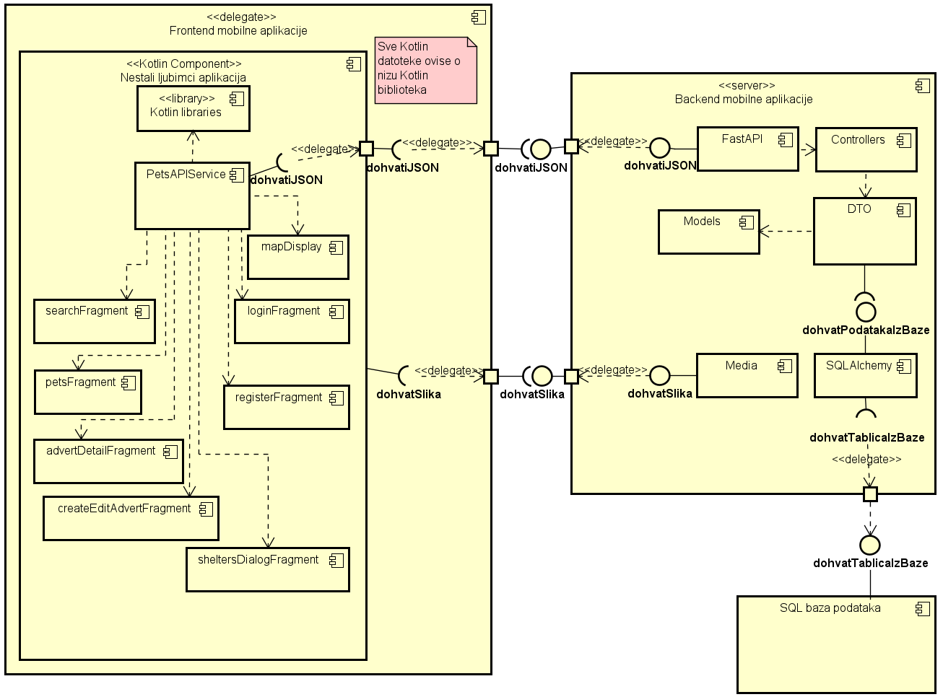
Arhitektura sustava

Slide 9
Ispitivanje sustava
Ispitivanje provedeno ručno za sve obrasce uporabe
Ispitni slučajevi:
1. Prijava korisnika u sustav
2. Postavljanje oglasa
3. Prikaz liste oglasa i pregled oglasa
4. Brisanje oglasa

Slide 10
Korišteni alati i tehnologije
Korišteni programski jezici i tehnologije
Frontend: Kotlin, Android Studio IDE
Backend: Python, PyCharm IDE, FastAPI framework
Popis korištenih alata
Komunikacija: WhatsApp, Discord
UML dijagrami: Astah Professional
Upravljanje kodom: Git, GitHub
Poslužitelj baze podataka: Render

Slide 11
Organizacija rada
Vremenska linija razvoja
Proces razvoja najsličniji je inkrementalnom modelu
Svaki član tima ≈ 100 sati rada
Specifikacija, dokumentiranje
Implementacija
Ispitivanje
Konačni proizvod

Slide 12
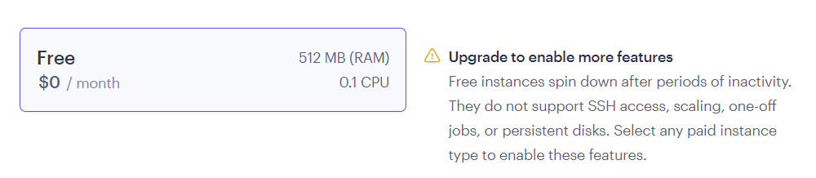
Naučene lekcije
Uvijek provjeriti unaprijed koje mogućnosti ima (ili bolje rečeno nema) free verzija software-a koji se koristi
Kava je bolja u 808 nego u Havani
Jako je teško naći mjesta u kafiću za 7 ljudi u okolici FER-a

Slide 13
Popis članova tima
Nora Ivić – nora.ivic@fer.hr
Mirta Krajinović – mirta.krajinovic@fer.hr
Marta Matulić – marta.matulic@fer.hr
Ivan Žinić – ivan.zinic@fer.hr
Bruno Mikan – bruno.mikan@fer.hr
Marko Žagar – marko.zagar@fer.hr
Antonio Radoš – antonio.rados@fer.hr

Slide 14

HVALA NA PAŽNJI
ZEKO TRAŽI POTOČIĆ,
MI TRAŽIMO ZEKU!

